Slide 1
АДАПТАЦИЯ
ДЕТЕЙ
К ДЕТСКОМУ
САДУ: первый опыт социализации
(для родителей консультационного пункта ДОУ)
Подготовила педагог-психолог МДОУ «Детский сад 75»
г.Ярославль
Колчина Ольга Владимировна

Slide 2
Адаптация –
процесс приспособления организма
к новым условиям.
Для ребенка детский садик, несомненно, является новым, еще неизвестным пространством, с новым окружением и новыми отношениями. С поступлением ребенка в дошкольное учреждение в его жизни происходит множество изменений:
Отсутствие родителей в течение 9 и более часов
Новые требования к поведению
Режим дня
Другой стиль общения
Постоянный контакт со сверстниками
Новое помещение

Slide 3
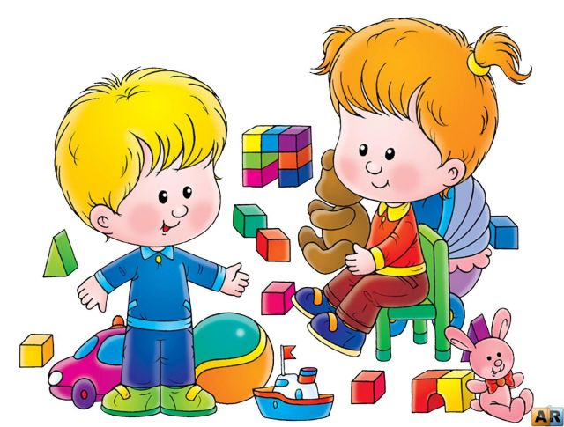
Необходимо готовить ребенка заранее к поступлению в детский сад!
Общая задача воспитателей и родителей –
помочь ребенку по возможности безболезненно войти в
жизнь детского сада.

Slide 4
Рекомендации родителям
по подготовке ребенка к детскому саду
Занимайтесь со своим ребёнком: т.е. учите его самостоятельно обслуживать себя-одеваться, раздеваться, есть, пользоваться горшком
Придерживайтесь дома того же режима дня, что и в детском саду, хотя бы на момент привыкания ребёнка к дошкольному учреждению.
Настраивайте ребёнка на детский сад только положительно, чтобы не было проблем при расставании с родителями по утрам.

Slide 5
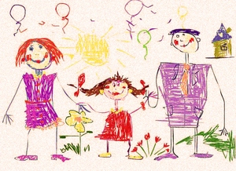
Общайтесь с ребёнком, не отмахивайтесь от его вопросов. Сами наталкивайте его на разговор с вами. Беседуйте с ним как можно чаще! Проявите заинтересованность в своём ребёнке! И у вашего ребёнка не будет проблем в речевом и умственном развитии.
Старайтесь, чтобы ваш ребёнок хоть немного ходил пешком, без санок, без маминых и папиных рук! Развивайте ножки ребёнка!
Главное же для ребёнка в период адаптации к детскому саду – это Ваше терпение и любовь.

Slide 6
Не делайте ошибок
К сожалению, иногда родители совершают серьезные ошибки, которые затрудняют адаптацию ребенка.
Чего нельзя делать ни в коем случае:
Нельзя наказывать или сердиться на малыша за то, что он плачет при расставании или дома при упоминании необходимости идти в сад! Помните, он имеет право на такую реакцию. Строгое напоминание о том, что «он обещал не плакать», – тоже абсолютно не эффективно. Дети этого возраста еще не умеют «держать слово». Лучше еще раз напомните, что вы обязательно придете.
Нельзя пугать детским садом («Вот будешь себя плохо вести, опять в детский сад пойдешь!»). Место, которым пугают, никогда не станет ни любимым, ни безопасным.
Нельзя плохо отзываться о воспитателях и саде при ребенке. Это может навести малыша на мысль, что сад – это нехорошее место и его окружают плохие люди. Тогда тревога не пройдет вообще.
Нельзя обманывать ребенка, говоря, что вы придете очень скоро, если малышу, например, предстоит оставаться в садике полдня или даже полный день. Пусть лучше он знает, что мама придет не скоро, чем будет ждать ее целый день и может потерять доверие к самому близкому человеку.

Slide 7
Что делать, если…
...Ребёнок начал ходить в детский сад:
...Ребёнок плачет при расставании с родителями:
Установите тесный контакт с работниками детского сада.
Рассказывайте ребёнку, что ждёт его в детском саду
Приучайте ребёнка к детскому саду постепенно
Дайте ребёнку с собой в сад любимую игрушку или какой-то домашний предмет
Не оставляйте ребёнка в саду более чем на 8 часов
Будьте спокойны, не проявляйте перед ребёнком своего беспокойства
Поддерживайте дома спокойную обстановку
Не перегружайте ребёнка новой информацией
Демонстрируйте ребёнку свою любовь и заботу

Slide 8
Книги для совместного чтения с детьми при подготовке к детскому саду

Slide 10
Спасибо за внимание

